Slide 1
LegoDB
Aplicación web de visualización de una base de datos de conjuntos LEGO
Proyecto Final · COMP4018-030 · Bases de Datos
Johnel Cunningham
Recinto Universitario de Mayagüez

Slide 2
LegoDB
Objetivo del proyecto
De una “sábana” CSV a una base de datos relacional consultable desde la web
744
sets distintos
Diseñar e implementar una base de datos normalizada (3NF/BCNF) a partir del dataset lego_sets.csv (12 261 filas, 744 sets en 21 países) y exponerla mediante una aplicación web Flask que permita consultar y manipular los datos de forma segura.
21
mercados / países
10
tablas relacionales
Eliminar redundancia y anomalías mediante normalización formal
Garantizar integridad referencial a nivel del DBMS
Separar responsabilidades con el patrón MVC sobre Flask
Demostrar dominio de SQL: JOIN, agregación y subconsultas
9
requisitos funcionales
LegoDB · COMP4018-030
2

Slide 3
LegoDB
Requisitos funcionales cubiertos
Nueve requisitos (RF-01 a RF-09); cada uno es una ruta Flask con su consulta SQL
RF-01
RF-02
RF-03
Crear cuenta
Autenticar usuario
Subconsulta (WITH)
/register · hash Werkzeug
/login · Flask-Login
sets sobre precio promedio
RF-04
RF-05
RF-06
Mostrar todas las tablas
Escoger un atributo
JOIN de 3+ tablas
information_schema
proyección con lista blanca
set ⋈ theme ⋈ age ⋈ difficulty
RF-07
RF-08
RF-09
Agregación GROUP BY/HAVING
Insertar datos
Modificar datos
precio promedio por tema
INSERT parametrizado
UPDATE parametrizado
LegoDB · COMP4018-030
3

Slide 4
LegoDB
Arquitectura y tecnologías
Patrón MVC sobre Flask, SQL crudo parametrizado y stack 100 % software libre
Modelo
Vista
Controlador
db.py
templates/
app.py
Acceso a datos con SQL crudo y prepared statements (mysql-connector)
Plantillas Jinja2 con herencia de base.html
Rutas Flask + autenticación con Flask-Login
Stack tecnológico
Python 3
Flask
Jinja2
MySQL
Werkzeug
Gunicorn
Docker
Git / GitHub
LegoDB · COMP4018-030
4

Slide 5
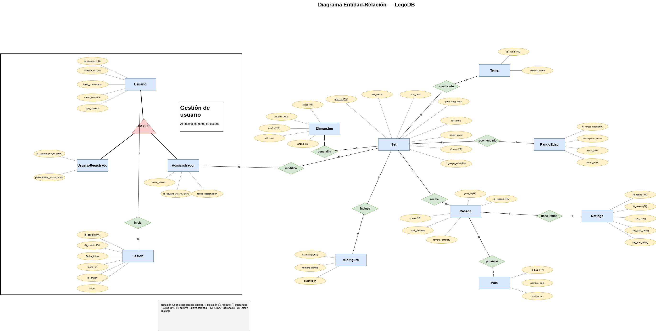
LegoDB
Diagrama Entidad–Relación
¿Qué muestra?
Modelo conceptual completo del dominio: la entidad central Set se relaciona con Tema, RangoEdad, Dificultad, País y Reseña.
Herencia (ISA): Tema se especializa en Licensed/Original — total y disjunta.
Usuario también se especializa (Registrado / Administrador) para la autenticación.
Nota: incluye entidades de extensión futura (Minifigura, Dimensión, Sesión) que no están en el CSV y por eso no se implementaron.
Notación de Chen extendida · diseñado en Draw.io
LegoDB · COMP4018-030
5

Slide 6
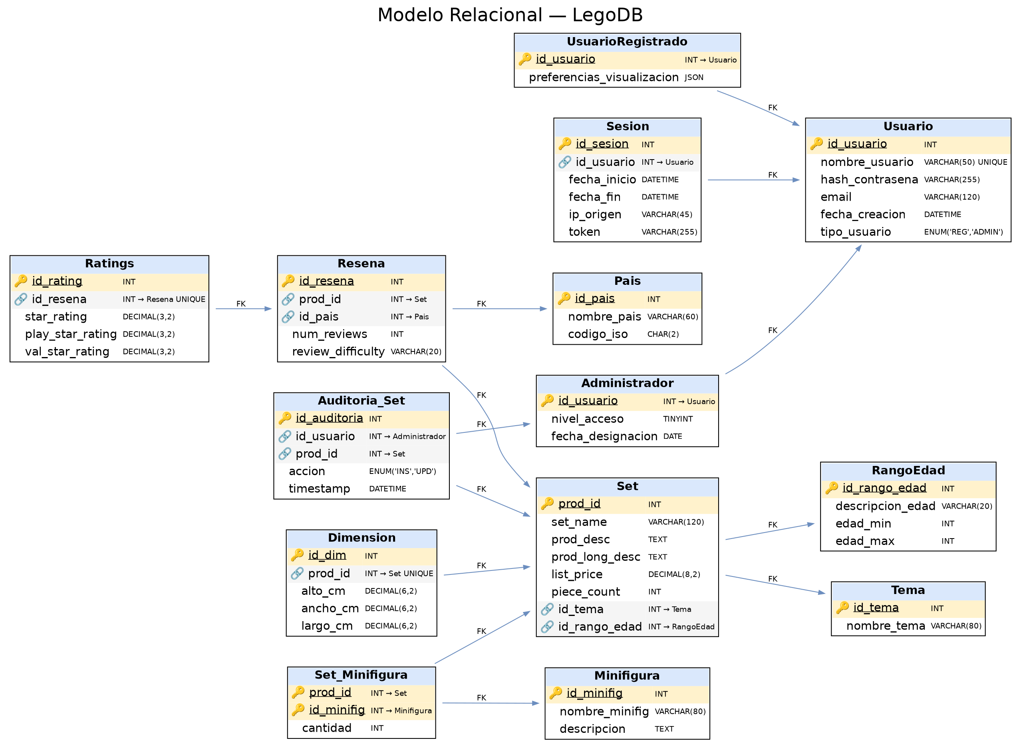
LegoDB
Esquema relacional
Traducción al modelo relacional
Cada entidad y relación del E/R se convierte en tablas con claves primarias y foráneas.
lego_set
tabla central, 1 fila por set
theme → licensed / original
herencia: tabla por subclase
price_listing
relación M:N set–país; list_price es atributo de la relación
review_summary
reseñas 1:1 con el set
Normalizado a 3NF/BCNF — sin redundancia ni anomalías de inserción/modificación.
10 tablas · PK, FK e integridad referencial (MySQL)
LegoDB · COMP4018-030
6

Slide 7
A continuación: demostración en vivo
Login · consultas (subconsulta, JOIN, agregación) · inserción y modificación de datos
LegoDB · COMP4018-030 · Johnel Cunningham

